Slide 1
LLM в медицине

Slide 2
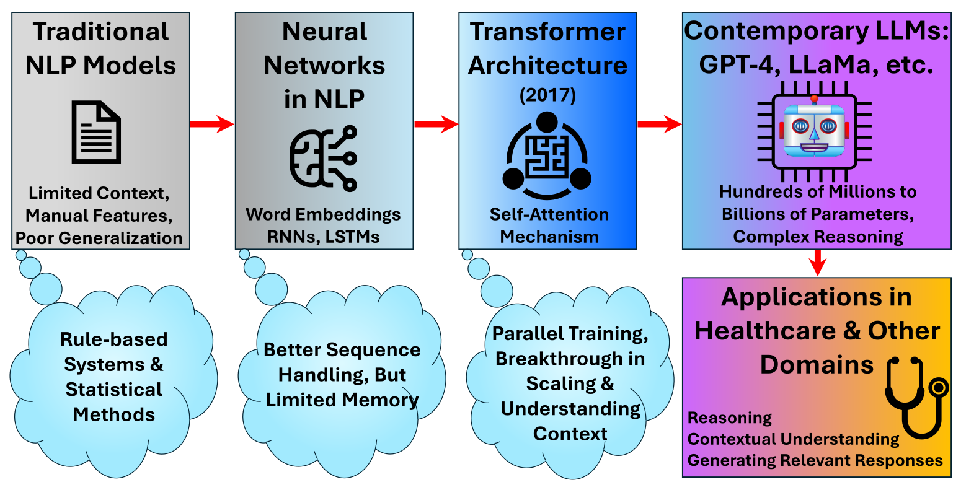
Эволюция архитектурных подходов

Slide 3
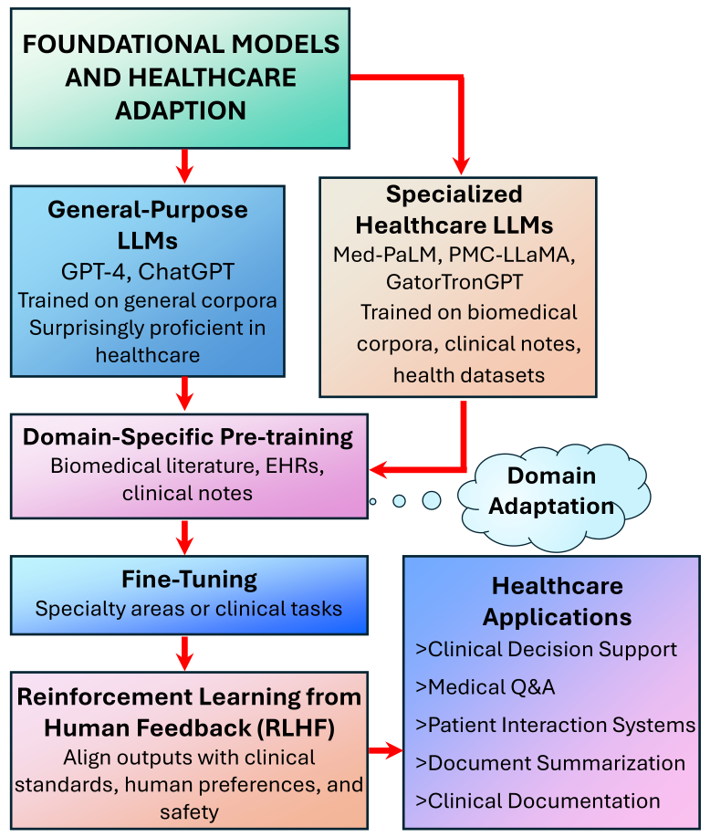
Фундаментальные модели и их адаптация к медицине

Slide 4
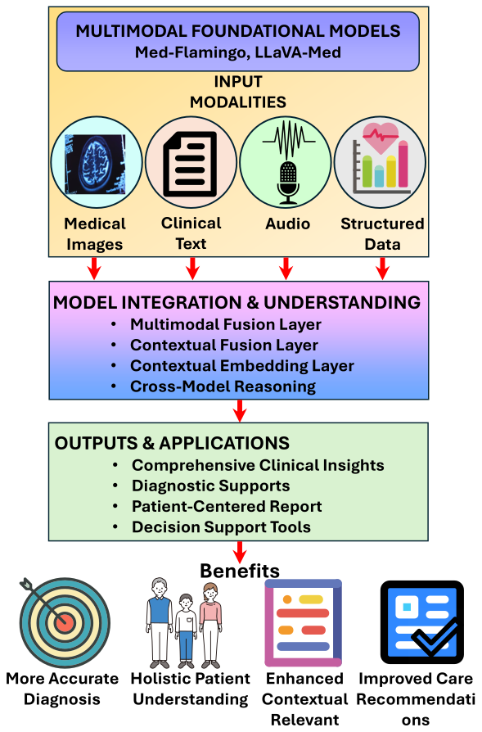
Мультимодальные возможности

Slide 5
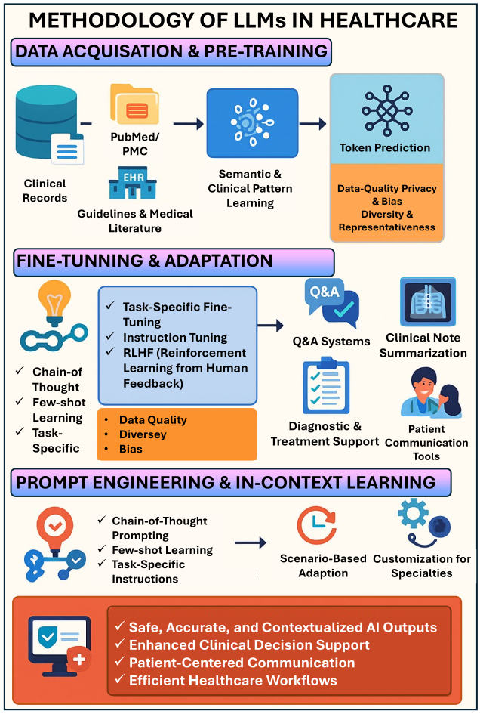
Методология LLM в медицине

Slide 6
Применение LLM в медицине
Поддержка принятия решений и диагностика
Медицинское обучение
Уход за пациентом и коммуникация
Медицинский литературный анализ и поддержка исследований
Разработка лекарств
Радиология и медицинская визуализация
Ведение клинической документации и административная поддержка

Slide 7
Методы оценки и бенчмарки
Метрики производительности и подходы к оценке
Оценка, ориентированная на человека
Проблемы воспроизводимости и валидации
Эмпирическая оценка и бенчмаркинг
Исследования с участием пользователей и клиницистов

Slide 8
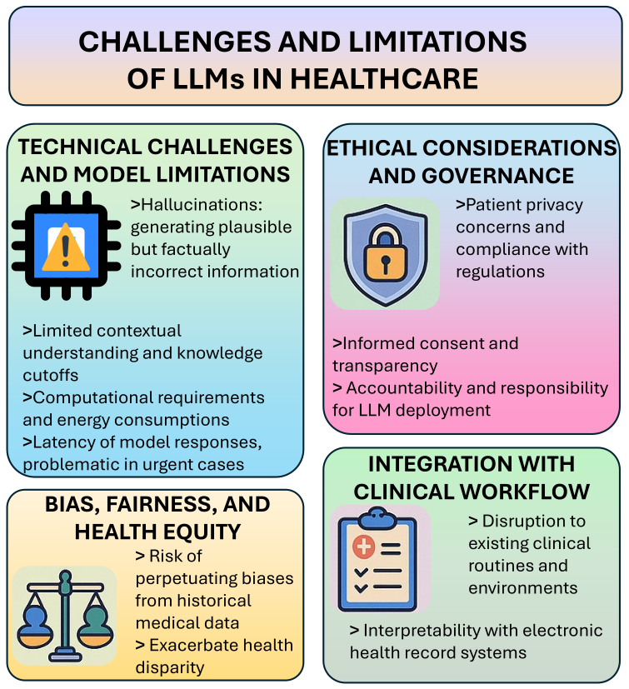
Проблемы и ограничения
Разнообразие данных и их неоднородность в здравоохранении
Технические сложности и ограничения моделей
Этические аспекты и регулирование
Объяснимость и интерпретируемость результатов LLM
Предвзятость, справедливость и равенство в здравоохранении
Интеграция в клинический процесс

Slide 9
Будущие направления
Мультимодальные и доменно-ориентированные модели
Коллаборативные модели Человек-AI
Регуляторные рамки и разработка стандартов
Персонализированный подход, большая вовлеченность пациента

Slide 10
Использованные материалы
Maity, S., & Saikia, M. J. (2025). Large Language Models in Healthcare and Medical Applications: A Review. Bioengineering, 12(6), 631.
Lin, C., & Kuo, C. F. (2025). Roles and potential of large language models in healthcare: a comprehensive review. Biomedical Journal, 100868.

